Slide 1



임베디드시스템 프로젝트
: 스마트 블라인더
201514707 박효준
201711096 유다영

Slide 2


SMART BLINDER
설계하고자 한 내용
개인의 사생활이 중시되는 현대인들은 저녁이면 블라인더를 내려
개인의 사생활을 보호하려 합니다. 하지만 출근하는 아침, 우리는
블라인더가 내려놓는 삶으로 인해 늦잠을 자는 사태가 빈번합니다.
이러한 현상을 개선하고자 제작한 것이 스마트 블라인더입니다.
상세 기능
ᆞ아침이면 조도센서를 통해 빛을 감지하여 자동으로 올려주어
아침의 햇살을 맞이하며 일어날 수 있는 블라인더
ᆞ기상과 함께 현재의 시간과 날짜를 볼 수 있는 OLED
0
01
02

Slide 3
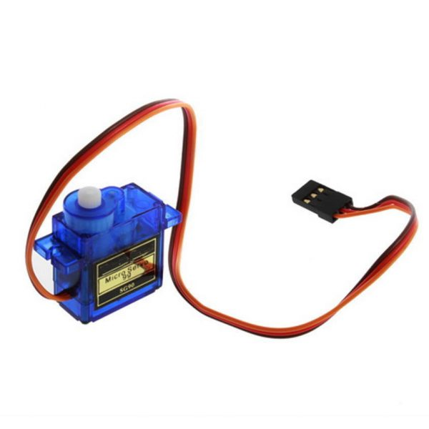
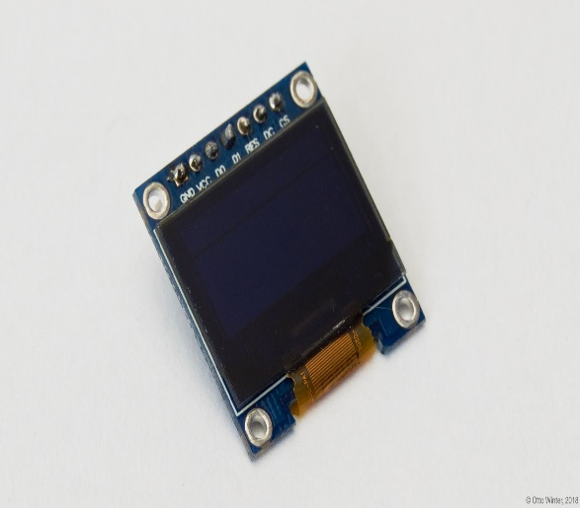
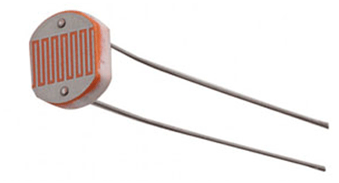
SMART BLINDER
사용 부품
동작 원리
ᆞldr센서의 값을 인식하여 조도값을 감지한다.
ᆞ조도값이 30이하로 확인되면 밤이 된 것으로 판단하여 블라인드를
자동으로 내린다.
ᆞ조도값이 30을 넘으면 아침이 된 것으로 판단하여 블라인드를
자동으로 올라간다.
ᆞOLED에서는 통신을 통해 현재의 시간과 날짜를 확인할 수 있도록
설정한다.
ᆞ서보 모터
ᆞOLED
ᆞldr 센서
0
02
03

Slide 4
THANK YOU
발표 들어주셔서 감사하옵니다

